Slide 1
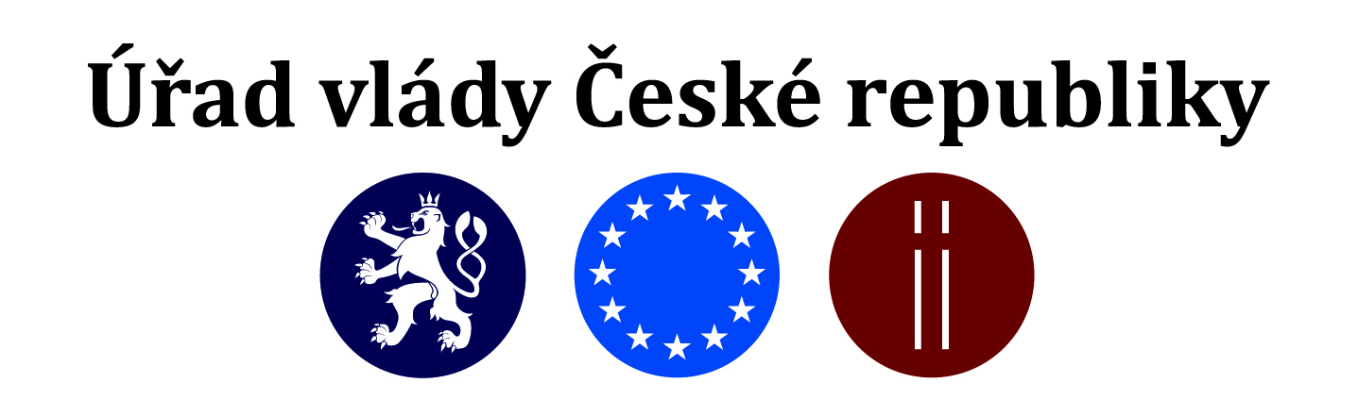

Zásady a pravidla
Národního rozvojového programu mobility pro všechny
Mgr. Blanka Espinoza
tajemnice Řídícího výboru NRPM

Slide 2
Obsah příspěvku
Základní dokumenty
Cíl programu
Opatření prováděná v rámci programu
Zdroje financování
Obsah předkládaného záměru
Postup při hodnocení záměru
NRPM v letech 2005 - 2017

Slide 3
Základní dokumenty
Vládní plán financování Národního rozvojového programu mobility pro všechny na období 2016 - 2025
Národní rozvojový program mobility pro všechny
Postup při zpracování záměru bezbariérové trasy – Manuál pro předkladatele
Formulář pro předložení záměru bezbariérové trasy

Slide 4
Základní cíl NRPM
Vytvořit přístupné pro všechny občany i návštěvníky obce
Koncepce a strategie pro systematické odstraňování bariér
Vytvořit ucelené, komplexně řešené bezbariérové trasy
Záměr bezbariérové trasy = alespoň jedna bezbariérová trasa (stávající nebo plánovaná) a jeden bezbariérový objekt (stávající nebo plánovaný k úpravě), který se nachází na bezbariérové trase (výjimka - školy a školská zařízení)

Slide 5
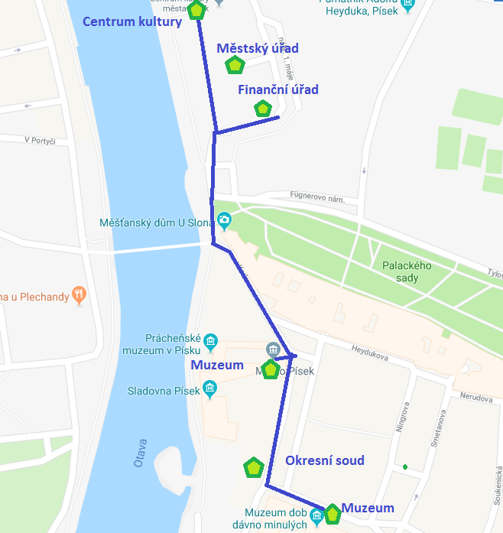

Slide 6
Základní opatření NRPM
Odstraňování bariér v budovách
  Vstup do budovy
  Vertikální pohyb
  Horizontální pohyb
  Bezbariérové WC
  Informační a orientační systémy
Zpřístupňování dopravy
Důraz na propojení jednotlivých objektů bezbariérovými trasami města/obce

Slide 7
Cílová skupina
všichni občané
osoby s omezenou schopností pohybu a orientace
osoby se zdravotním postižením a jiným omezením
senioři
osoby dočasně indisponované (po úraze, akutně nemocní…)
těhotné ženy a matky s kočárky
malé děti (0 – 3 roky)
osoby nesoucí těžká břemena, atd.

Slide 8
Budovy veřejných institucí
Ústřední orgány státní správy
Pracoviště Úřadu práce ČR
Pracoviště České správy sociálního zabezpečení
Finanční a celní úřady
Soudy a státní zastupitelství
Služebny policie ČR
Radnice (obecní a městské úřady)
Krajské úřady

Slide 9
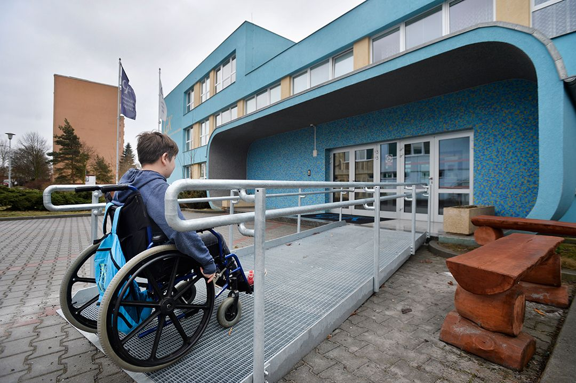
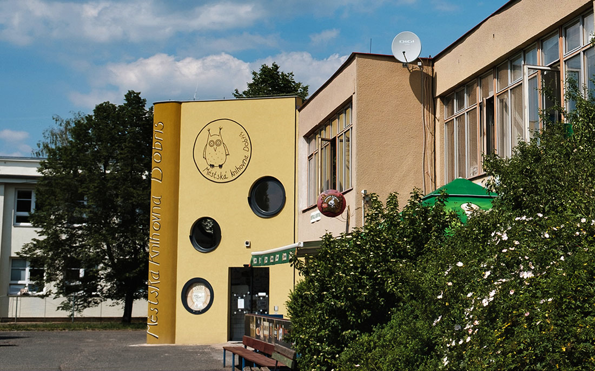
Budovy vzdělávacích, sportovních a kulturních zařízení
Školy, školská zařízení a sportovní zařízení
Muzea, knihovny, divadla, kina apod.
Plzeň – Gymnázium Františka Křižíka, 2017 Dobříš – vstup do knihovny, 2014

Slide 10
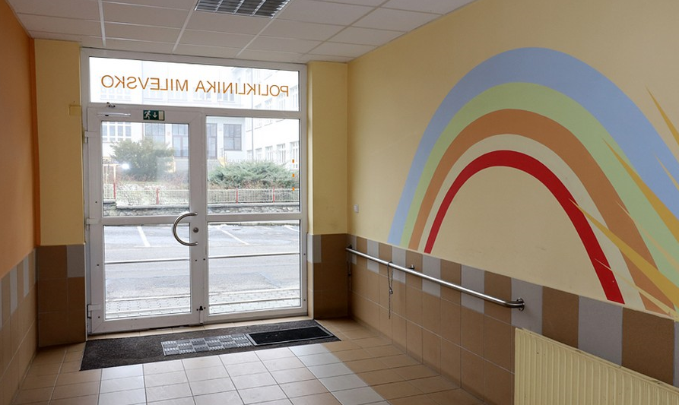
Budovy zařízení poskytujících zdravotní a sociální služby a domy zvláštního určení
Zařízení zdravotních služeb – nemocnice, zdravotní střediska apod.
Zařízení sociálních služeb – domovy pro seniory, domovy pro osoby se zdravotním postižením apod.
Domy zvláštního určení – zejména DPS
Poliklinika Milevsko – bezbariérový přístup
2016

Slide 11
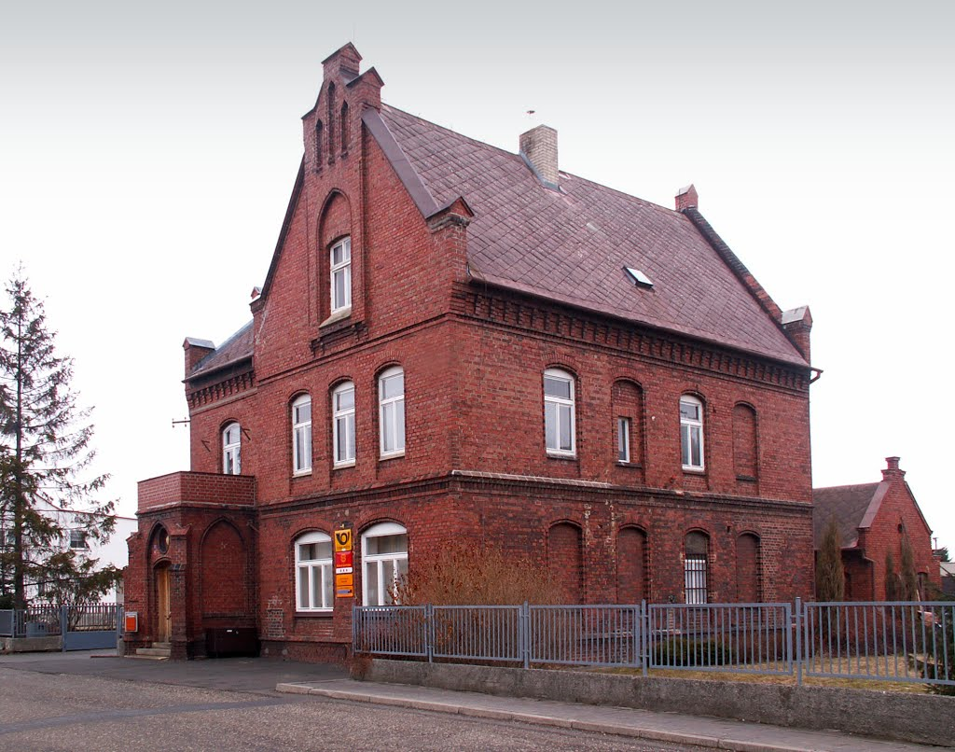
Pošty
Odstraňování bariér v budovách pošt je plně financováno z rozpočtu České pošty s. p.
Bezbariérový vstup – pošta, Kravaře u Hlučína, 2016

Slide 12
Zpřístupňování budov zajišťujících dopravní služby
Budovy železničních stanic a autobusových nádraží
Financování je podílové a příslušnými zdroji jsou rozpočet vlastníka infrastruktury, SFDI nebo MD a další (rozpočet kraje, obcí a měst)

Slide 13
Zpřístupňování komunikací pro chodce a veřejné dopravy
Zpřístupňování pěších tras
Odstraňování bariér stavebního charakteru ve vnitrostátní veřejné linkové osobní dopravě
Vybavení dopravních prostředků informačními a signalizačními zařízeními
Veřejné informační a odbavovací systémy pro osoby se sníženou schopností pohybu a orientace
Financování je podílové a příslušnými zdroji jsou rozpočet dopravce, resp. vlastníka infrastruktury, SFDI nebo MD a další (rozpočet kraje, obcí a měst)

Slide 14
Zdroje financování
Ministerstva 10 mil. Kč na rok
Ministerstvo pro místní rozvoj
Ministerstvo financí
Ministerstvo kultury
Ministerstvo spravedlnosti
Ministerstvo zdravotnictví
Ministerstvo školství, mládeže a tělovýchovy
Ministerstvo práce a sociálních věcí
Ministerstvo dopravy
Ministerstvo vnitra
Státní fond dopravní infrastruktury 100 mil. Kč na rok
Česká pošta, s. p. 10 mil. Kč na rok

Slide 15
Financování
Schválený záměr v NRPM je nutný pro získání příspěvku na jednotlivé projekty z dotačních titulů příslušných rezortů
O vlastní příspěvek na akci lze požádat až po schválení celého záměru v NRPM

Slide 16
Postup při vytváření záměru
provedení analýzy bezbariérovosti koncepce odstraňování bariér (audit, generel bezbariérových tras)
spolupráce města a projektanta s organizacemi osob se zdravotním postižením při mapování bariér a navrhování trasy
ucelenost bezbariérové trasy, koncepčnost návrhu
konzultace projektů s příslušnými rezorty a institucemi ještě ve fázi přípravy
soulad projektové dokumentace s platnou legislativou vztahující se na bezbariérové užívání staveb (stavební zákon, vyhláška č. 398/2009 Sb., normy aj.)

Slide 17
Obsah záměru bezbariérové trasy
Formulář pro předkládání záměrů bezbariérových tras obsahuje:
  Identifikaci předkladatele
  Celkovou výši rozpočtovaných nákladů na realizaci záměru a celkovou výši požadované dotace
  Harmonogram realizace bezbariérové trasy – max. 3 roky
  Charakteristika řešeného území a demografické údaje
  Přehled současného stavu v oblasti odstraňování bariér v obci
  Popis plánované bezbariérové trasy a lokalizace záměru (mapa)
  Popis jednotlivých dílčích projektů
  Výsledky, kterých má být realizací záměru dosaženo
Projektová dokumentace v rozsahu minimálně DUR nebo DSP, u výtahů, zdvihacích plošin apod. technická specifikace zařízení, rozklíčování nákladů (rozpočet)

Slide 18
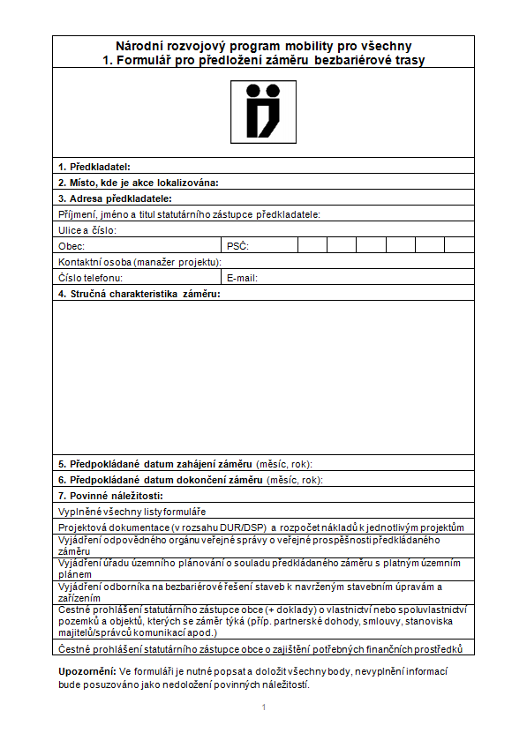

Slide 19
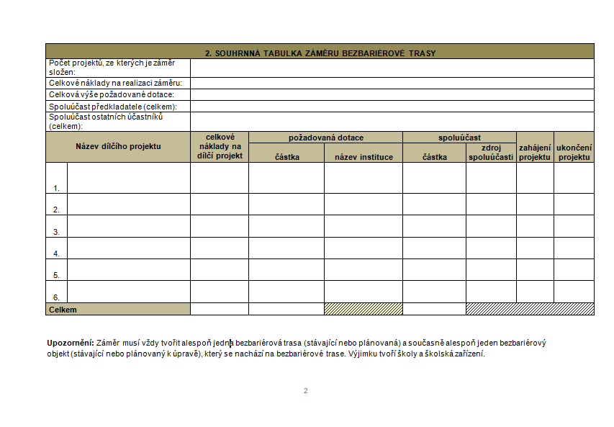

Slide 20
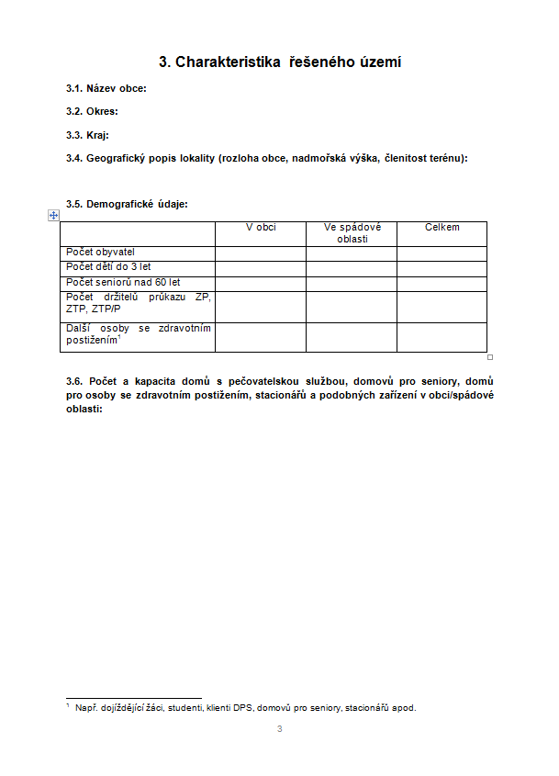

Slide 21
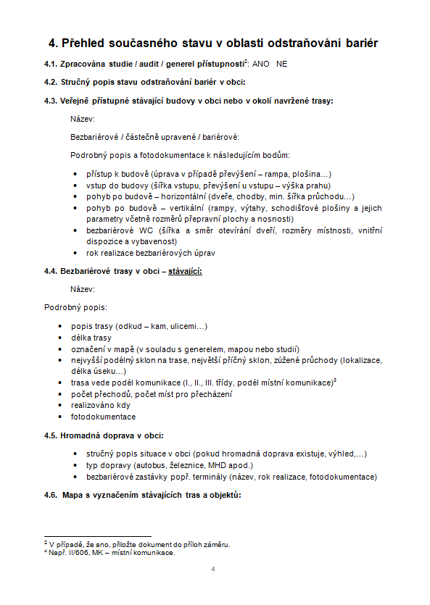

Slide 22
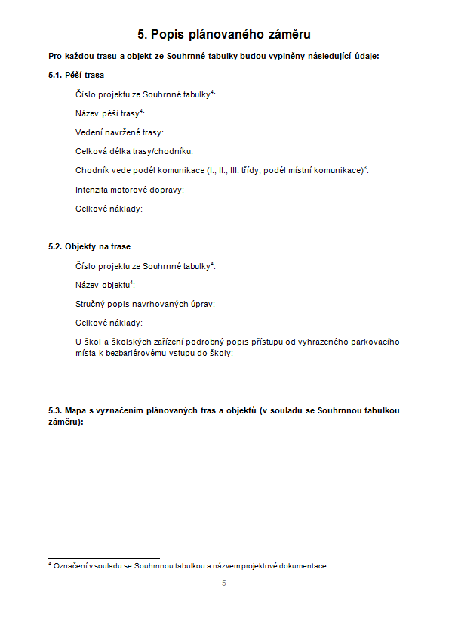

Slide 23
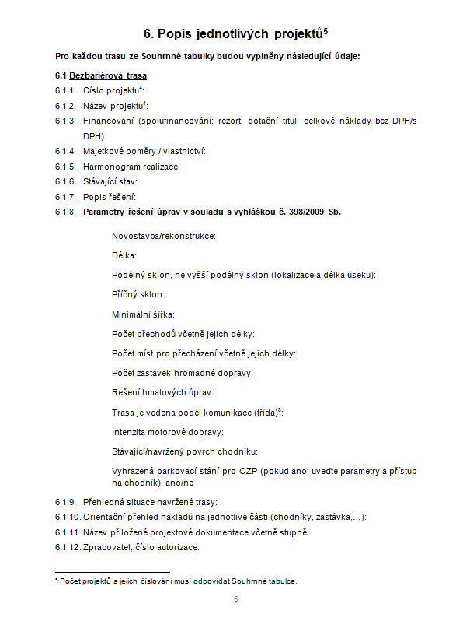
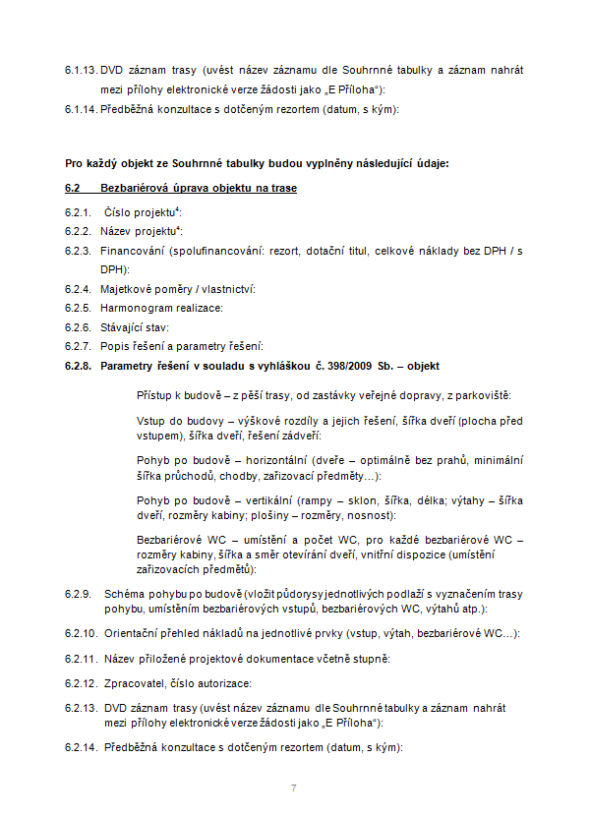

Slide 24
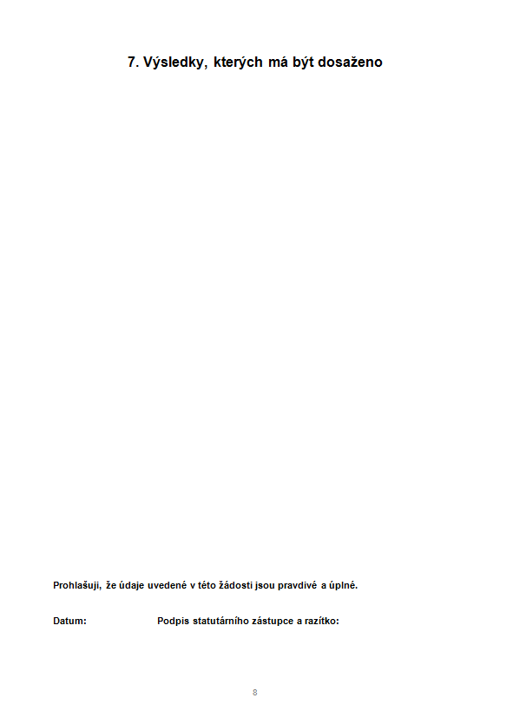

Slide 25
Obsah záměru bezbariérové trasy
Vyjádření kompetentního orgánu veřejné správy o veřejné prospěšnosti plánované bezbariérové trasy
Vyjádření příslušného úřadu územního plánování o souladu plánované bezbariérové trasy s platným územním plánem
Vyjádření odborníka na bezbariérové řešení staveb nebo vyjádření místní či krajské organizace/organizací osob se zdravotním postižením
Doklady o vlastnictví nebo spoluvlastnictví pozemků a objektů, kterých se trasa týká
Čestné prohlášení statutárního zástupce obce o vlastních prostředcích účelově určených na realizaci záměru v příslušném kalendářním roce

Slide 26
Předložení záměru a jeho hodnocení
posouzení záměru Řídícím výborem NRPM
postoupení záměru k posouzení Hodnotitelské komisi
konečné rozhodnutí Řídícího výboru (doporučení k financování, doporučení s výhradami, doporučení záměru k přepracování)
předložení žádostí o finanční příspěvek na jednotlivé projekty u příslušného resortu ve vyhlášených termínech
samotná realizace záměru
sledování realizace záměru (vyhodnocení)

Slide 27
NRPM 2005 - 2017
 | Počet podaných záměrů | Počet záměrů doporučených k financování | Počet doporučených záměrů v %
2004 | 11 | 9 | 82
2005 | 40 | 26 | 65
2006 | 43 | 34 | 79
2007 | 36 | 25 | 69
2008 | 25 | 10 | 40
2009 | 29 | 16 | 55
2010 | 24 | 16 | 67
2011 | 32 | 15 | 47
2012 | 48 | 24 | 50
2013 | 28 | 15 | 54
2014 | 18 | 10 | 56
2015 | 17 | 9 | 53
2016 | 39 | 21 | 54
2017 | 32 | 20 | 63
celkem | 422 | 250 | 59

Slide 28
Počet záměrů doporučených k financování dle krajů

Slide 29
Finanční podpora NRPM ze státního rozpočtu 2005-2016

Slide 30

Kontakty
Oddělení sekretariátu Vládního výboru pro zdravotně postižené občany
Úřad vlády ČR, Nábřeží Edvarda Beneše 4,
118 01 Praha 1
tel.: 224 002 718
email: espinoza.blanka@vlada.cz
www.vvzpo.vlada.cz

Slide 31
Děkuji za pozornost!

